Slide 1
Xacbank
Virtual Assistant
MBN
Must Be Nice!

Slide 2
Xacbank
Virtual Assistant
ЗОРИЛГО
Эх сурвалжид суурилсан баттай мэдээлэл гаргадаг.
Хэрэглэхэд хялбар, хүртээмжтэй.
Харилцагч бүрийн онцлогт тохируулан өөрчлөлт хийх боломжтой.
Банкны виртуал туслах бүтээх.

Slide 3


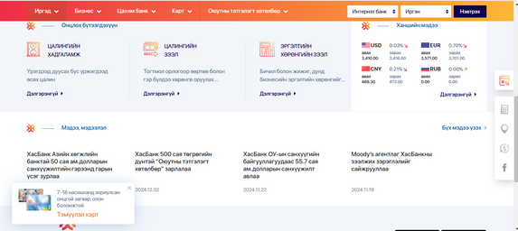

АСУУДАЛ
Xacbank
Virtual Assistant
Мэдээлэл олж авахад удах, ажлын цагийн хязгаарлалт
24/7 оператор?
Хасбанкны өгөгдөлд тулгуурлан хариулах боломжгүй асуулт тулгарах үед яах вэ?
Зурган мэдээлэл?

Slide 4
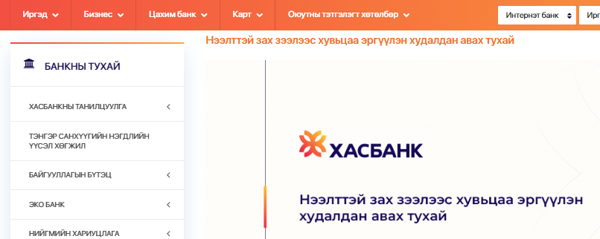
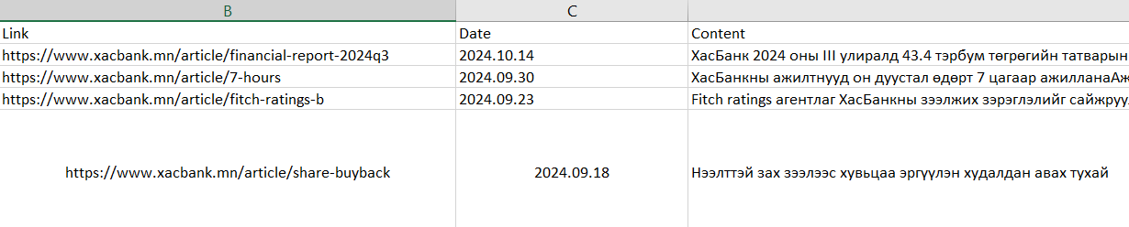
АСУУДАЛ
Xacbank
Virtual Assistant
PNG article-ууд өгөгдөлд тусгагдах боломжгүй.

Slide 5
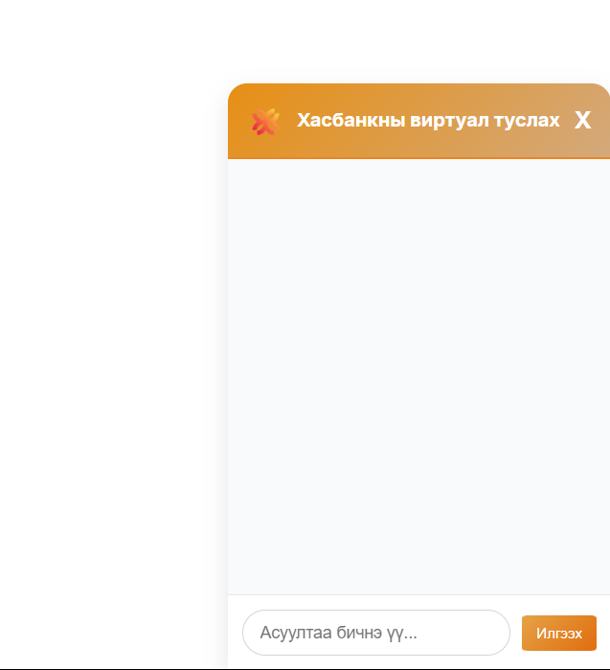


Xacbank
Virtual Assistant
ШИЙДЭЛ
Сайн уу?
24/7 Support
Хадгаламж нээх талаар
Хэрхэн хасбанкны харилцагч болох вэ?
Simplified Processes
Quick Response Times
Сайн уу? Би Хасбанкны виртуал
туслах байна. Танд юугаар туслах вэ?
Нууц үгээ сэргээе

Slide 6
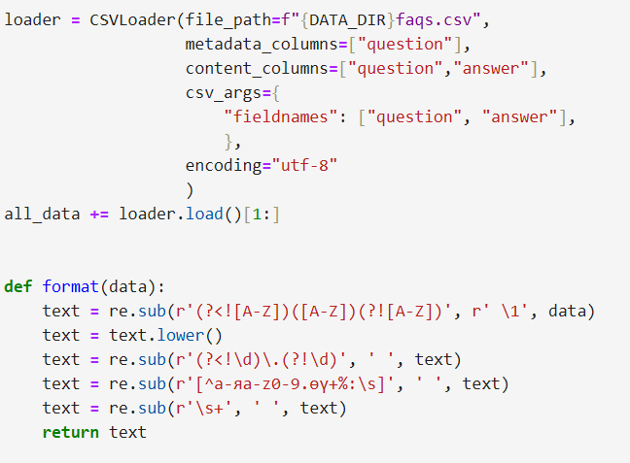
ШИЙДЭЛ
Xacbank
Virtual Assistant
Өгөгдөл форматлах функц тодорхойлсон учир залгаа үг болон олон зай авсан хэсгүүдийг засах боломжтой болсон.

Slide 7
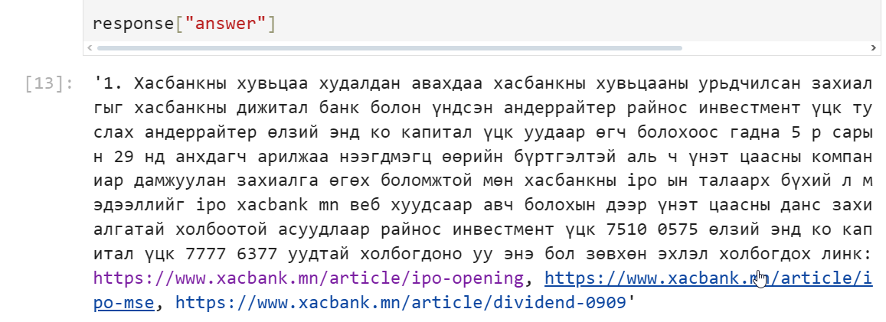
ШИЙДЭЛ
Xacbank
Virtual Assistant
Хэрэв мэдээлэл хангалтгүй эсвэл илүү дэлгэрэнгүй мэдээлэлд хандах холбоос өгөгдөлд байгаа эсэхийг хайж олох.

Slide 8




Xacbank
Virtual Assistant
RESOURCES

Slide 9
Xacbank
Virtual Assistant
ҮР ДҮН
Хэрэглэгчийн туршлагыг нэмэгдүүлж хэрэглэгч төвтэй
multilingual виртуал туслах үүсгэхийг зорисон.
Үүсгэх явцад тохиолдсон өгөгдлийн алдлагдал, promt structure зэрэг асуудлуудыг багийн гишүүд үр дүнтэйгээр шийдэж чадсан боловч үр дүнд үүссэн бүтээгдэхүүний хувьд consistency, personalization болон хиймэл оюун сургалтын талуудын хувьд тавьсан зорилгодоо хараахан хүрч чадаагүй.

Slide 10
Xacbank
Virtual Assistant
БАЯРЛАЛАА

